Slide 1
VICERRECTORADO DE INVESTIGACIÓN, INNOVACIÓN Y TRANSFERENCIA DE TECNOLÓGÍA
CENTRO DE POSGRADOS
MAESTRÍA EN GESTIÓN DE SISTEMAS DE
INFORMACIÓN E INTELIGENCIA DE NEGOCIOS
TRABAJO DE TITULACIÓN PREVIO A LA OBTENCIÓN DEL TÍTULO DE MAGÍSTER EN: GESTIÓN DE SISTEMAS DE INFORMACIÓN E INTELIGENCIA DE NEGOCIOS
MODELO PARA IDENTIFICAR LOS PATRONES DE COMPORTAMIENTO QUE INFLUYEN EN EL APROVECHAMIENTO ACADÉMICO DE LOS ESTUDIANTES EN LA ESCUELA DE FORMACIÓN DE TECNÓLOGOS DE LA ESCUELA POLITÉCNICA NACIONAL
AUTORA: PARRAGA VILLAMAR, VIVIANA CRISTINA
DIRECTOR: MSC. ZALDUMBIDE PROAÑO, JUAN PABLO
SANGOLQUÍ
2018

Slide 2

Introducción
Planteamiento del problema
Justificación
Objetivos
Metodología
Resultados
Conclusiones y recomendaciones
CONTENIDOS
PPT模板下载：www.1ppt.com/moban/ 行业PPT模板：www.1ppt.com/hangye/
节日PPT模板：www.1ppt.com/jieri/ PPT素材下载：www.1ppt.com/sucai/
PPT背景图片：www.1ppt.com/beijing/ PPT图表下载：www.1ppt.com/tubiao/
优秀PPT下载：www.1ppt.com/xiazai/ PPT教程： www.1ppt.com/powerpoint/
Word教程： www.1ppt.com/word/ Excel教程：www.1ppt.com/excel/
资料下载：www.1ppt.com/ziliao/ PPT课件下载：www.1ppt.com/kejian/
范文下载：www.1ppt.com/fanwen/ 试卷下载：www.1ppt.com/shiti/
教案下载：www.1ppt.com/jiaoan/

Slide 3
INTRODUCCIÓN
Profesores, autoridades educativas y estudiantes están interesados en detectar posibles patrones de comportamiento que influyan en el abandono para gestionar y reducir este comportamiento.
La deserción académica dentro del sistema universitario constituye un desafío para las Instituciones de Educación Superior dentro y fuera del Ecuador.
Notes:
La esfot no es la excepción.
“Según la Organización de las Naciones Unidas para la Educación, la Ciencia y la Cultura (Unesco), el abandono de ese nivel de formación llega a 40 %(Telégrafo, 2016) debido a factores como: no les gustan las carreras que eligieron, confusión, trabajo, mala orientación vocacional en los colegios, exigencia académica, razones personales, situación socioeconómica y hasta un contexto familiar en que se pide a los chicos seguir las profesiones de sus padres o hermanos por tradición (Bravo, 2016).
De acuerdo a cifras presentadas por la Secretaría Nacional de Educación Superior (Senescyt), en Ecuador, ocho de cada diez estudiantes, que ingresaron a una universidad o a una escuela politécnica pública, permanecieron estudiando en primer año. El porcentaje de deserción era del 52% antes de la implementación del ENES ahora llega al 20% (Bravo, 2016).
Mientras que en la EPN se tiene tasas de deserción del 50% según datos del 2015, por ejemplo, de 5200 estudiantes que se inscribieron al curso de Nivelación en dicho año el 33% aprobó, el 58% reprobó y el 10% se retiró (Telégrafo, 2016).

Slide 4
PLANTEAMIENTO DEL PROBLEMA
DATOS NO UTILIZADOS
ALTA DESERCIÓN
ALTA DESERCIÒN ACADÈMICA EN ESFOT
No se consideraban datos históricos del rendimiento, problemas económicos, factores que le afectaron en semestres anteriores entre otros, a pesar que dicha información se encuentra almacenada en las bases de datos.
DATOS OCULTOS
La alta deserción académicas, es una problemática que enfrenta la Escuela de Formación de Tecnólogos (ESFOT) de la Escuela Politécnica Nacional (EPN), debido a diversos factores.
TUTORÍAS ALMACENADAS
TUTORÍAS ACADÉMICAS
Reuniones personalizadas con cada estudiante en las que un profesor tutor revisa el desempeño académico del mismo y almacenaba los posibles factores que afectaban el desempeño.

Slide 5
JUSTIFICACIÓN
Herramientas de análisis de datos.
Gran cantidad de información de los estudiantes.
Algoritmos de minería de datos
Modelo analítico-predictivo

Slide 6
OBJETIVO GENERAL
Construir un modelo de minería de datos analizando la información de los estudiantes de la Escuela de Formación de Tecnólogos de la Escuela Politécnica Nacional, para identificar los patrones de comportamiento del alumnado que influyen en el aprovechamiento académico.

Slide 7
OBJETIVOS ESPECÍFICOS
Analizar la información existente en las bases de datos de la Escuela Politécnica Nacional diseñando un modelo multidimencional, para determinar las posibles herramientas ETL en el proceso de limpieza y transformación de datos.
Seleccionar la herramienta ETL más factible para el diseño y creación de una bodega de datos, a partir de las fuentes de información de la Escuela Politécnica Nacional.
Identificar los algoritmos de minería de datos, para ser utilizados en el modelo a diseñar, utilizando una herramienta de minería de datos.
Crear el modelo de minería de datos mediante el algoritmo para determinar los patrones que afectan el desempeño de los alumnos.
Evaluar el modelo analítico-predictivo a través del uso de técnicas de validación implementadas en minería de datos, para determinar el nivel de confianza en un resultado predictivo.

Slide 8
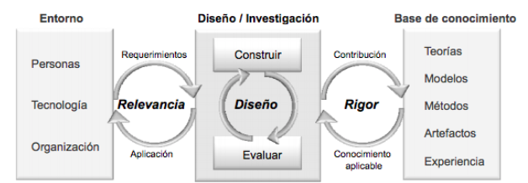
METODOLOGÍA
Metodología de investigación científica basada en el diseño.
Fuente: (Gonzalez & Pomares Quimbaya, 2012)
Notes:
Esta metodología está enfocada a las ciencias de la computación y los sistemas de información, en los que se pueden obtener contribuciones científicas o técnicas genéricas, pero de utilidad borrosa o no declarada y aquellas orientadas a la relevancia que son útiles, pero no suficientemente formales, transparentes o validadas con criterio científico
Los tres ciclos consisten en primero integrar el entorno, lugar donde se dará solución al problema utilizando los requerimientos de personas, tecnología y organización para que mediante la construcción y evaluación de un diseño se contribuya a la base del conocimiento con teorías, modelos, métodos, experiencia y artefactos existentes.

Slide 9
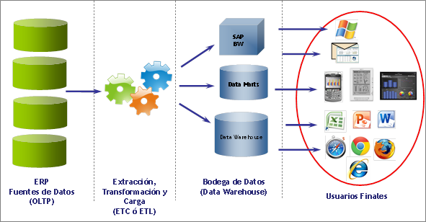
Análisis de datos
Proceso ETL
Algoritmos de Minería de Datos
ENTORNO

Slide 10
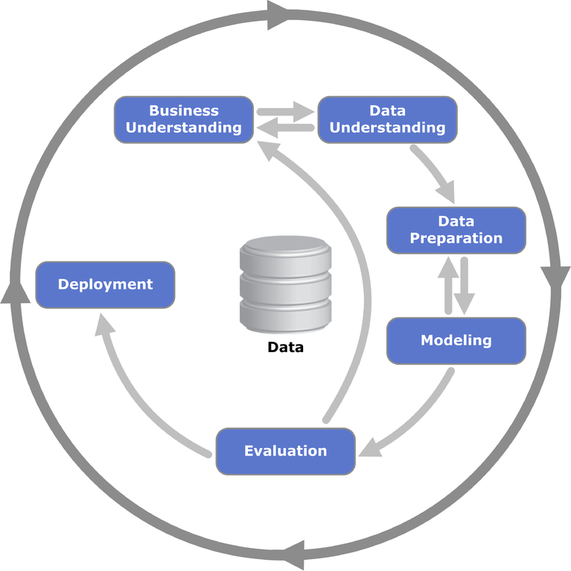
DISEÑO
Fases metodología CRISP-DM
Fuente: (Villena, 2016)

Slide 11
DISEÑO
Comprensión del negocio
ESFOT
Comprensión de los datos
Obtención de los datos.
Preparación de los datos
Procesos ETL
Base de datos no volátil
Información SAEW
Factores determinados
Datos requeridos.

Slide 12
DISEÑO
Modelado
Creación modelo
Evaluación
Porcentaje de error
Implementación
Recomendaciones
Trabajos futuros
Técnica de modelado
Relación entre variables y atributo a predecir.
Precisión

Slide 13
BASES DE CONOCIMIENTO
Identificación de los patrones de comportamiento del alumnado que influyen en el aprovechamiento académico.

Slide 14
RESULTADOS
Análisis de datos
Herramienta ETL
Algoritmo de Minería de datos
Creación modelo
Evaluación modelo

Slide 15
RESULTADOS
Análisis de datos
Herramienta ETL
Algoritmo de Minería de datos
Creación modelo
Evaluación modelo

Slide 16
RESULTADOS
Análisis de datos
Herramienta ETL
Algoritmo de Minería de datos
Creación modelo
Evaluación modelo

Slide 17
RESULTADOS
Análisis de datos
Herramienta ETL
Algoritmo de Minería de datos
Creación modelo
Evaluación modelo

Slide 18
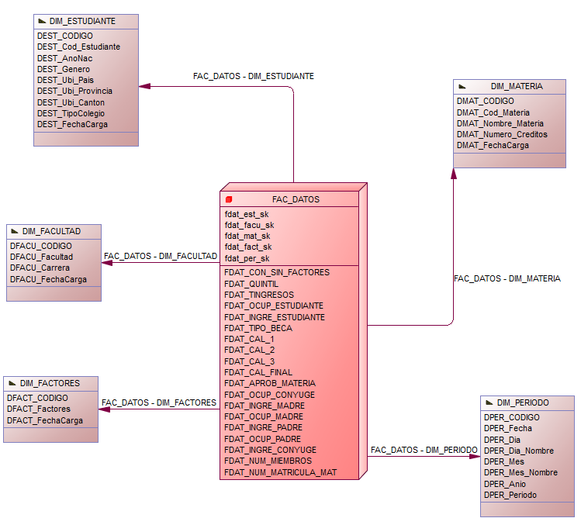
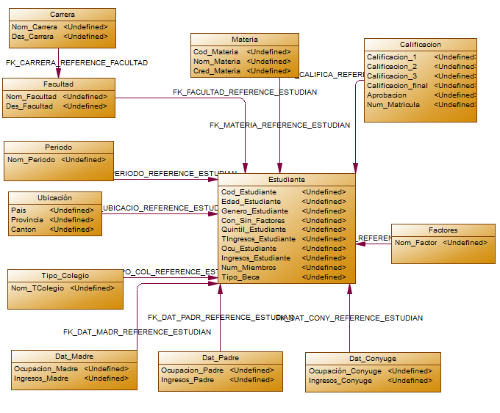
RESULTADOS
Análisis de datos
Herramienta ETL
Algoritmo de Minería de datos
Creación modelo
Evaluación modelo

Slide 19
RESULTADOS
Análisis de datos
Herramienta ETL
Algoritmo de Minería de datos
Creación modelo
Evaluación modelo
DIMENSIÓN ESTUDIANTE (DIM_Estudiante)
DIMENSIÓN FACULTAD (DIM_Facultad)
DIMENSIÓN FACTORES (DIM_Factores)
DIMENSIÓN MATERIA (DIM_Materia)
DIMENSIÓN PERIODO (DIM_Periodo)
TABLA DE HECHOS (FAC_DATOS)

Slide 20
RESULTADOS
Análisis de datos
Herramienta ETL
Algoritmo de Minería de datos
Creación modelo
Evaluación modelo

Slide 21
RESULTADOS
Análisis de datos
Herramienta ETL
Algoritmo de Minería de datos
Creación modelo
Evaluación modelo

Slide 22
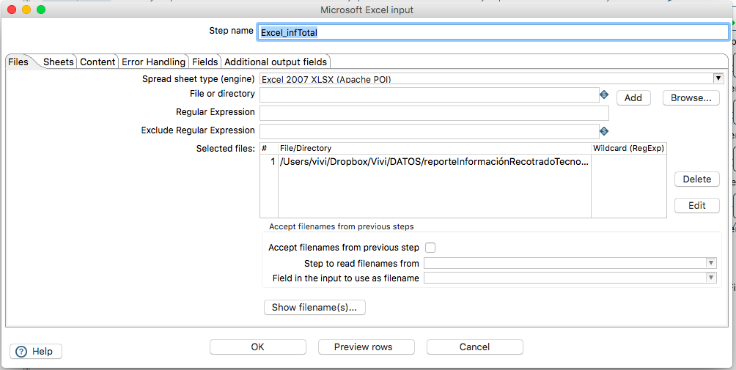
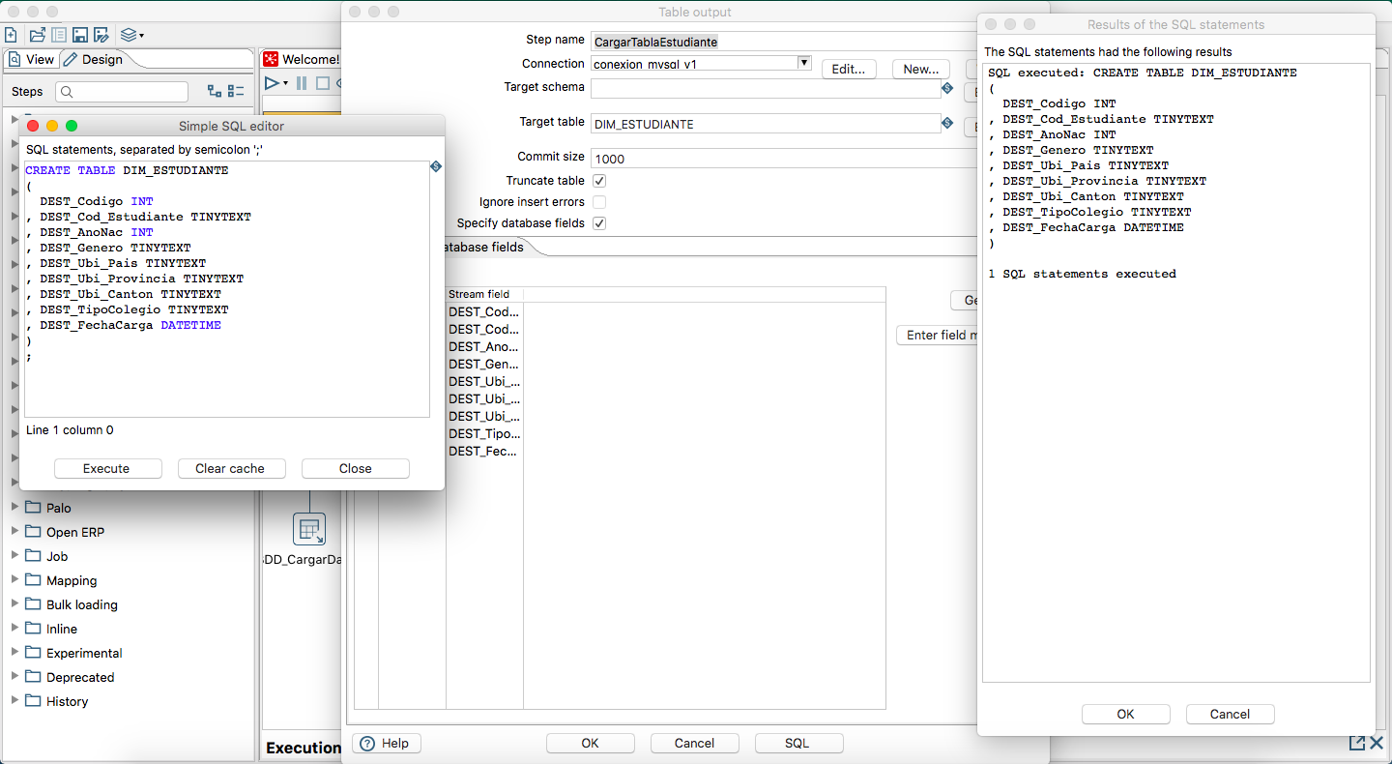
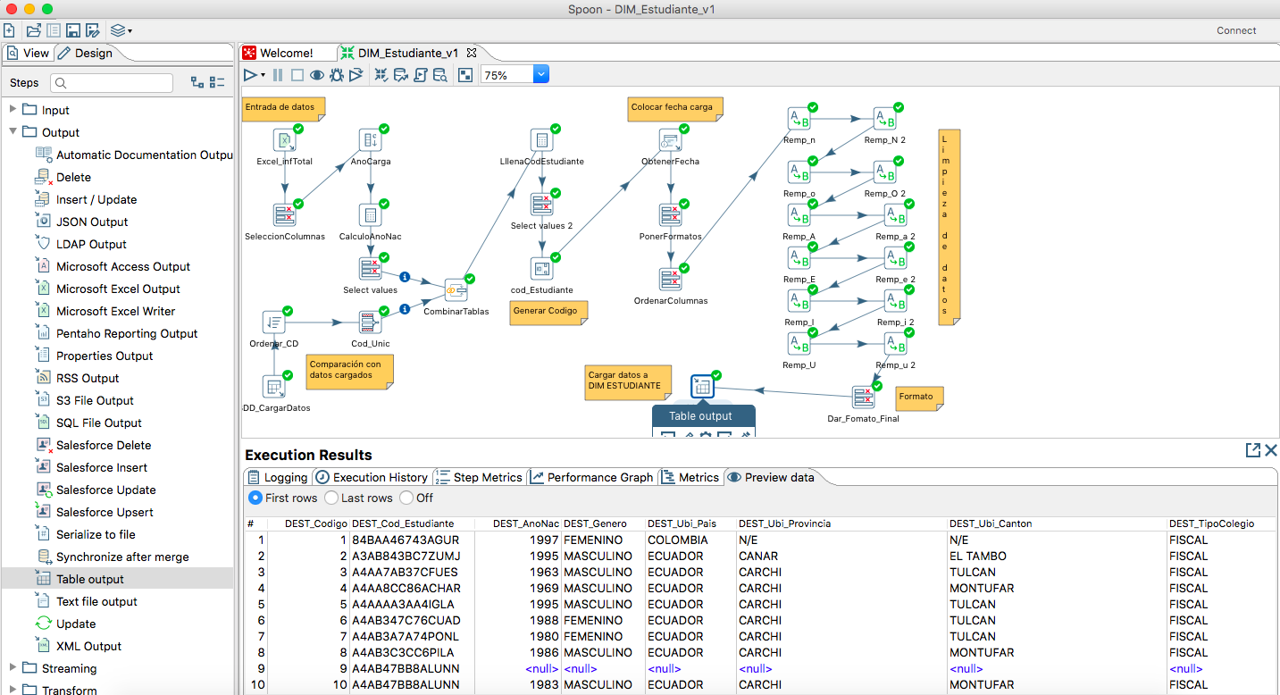
RESULTADOS
Análisis de datos
Herramienta ETL
Algoritmo de Minería de datos
Creación modelo
Evaluación modelo
Proceso ETL dimensión estudiante

Slide 23

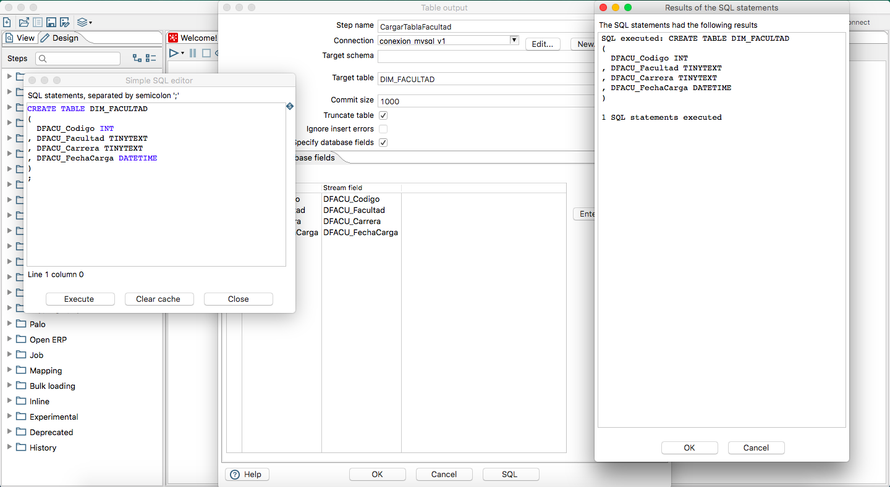
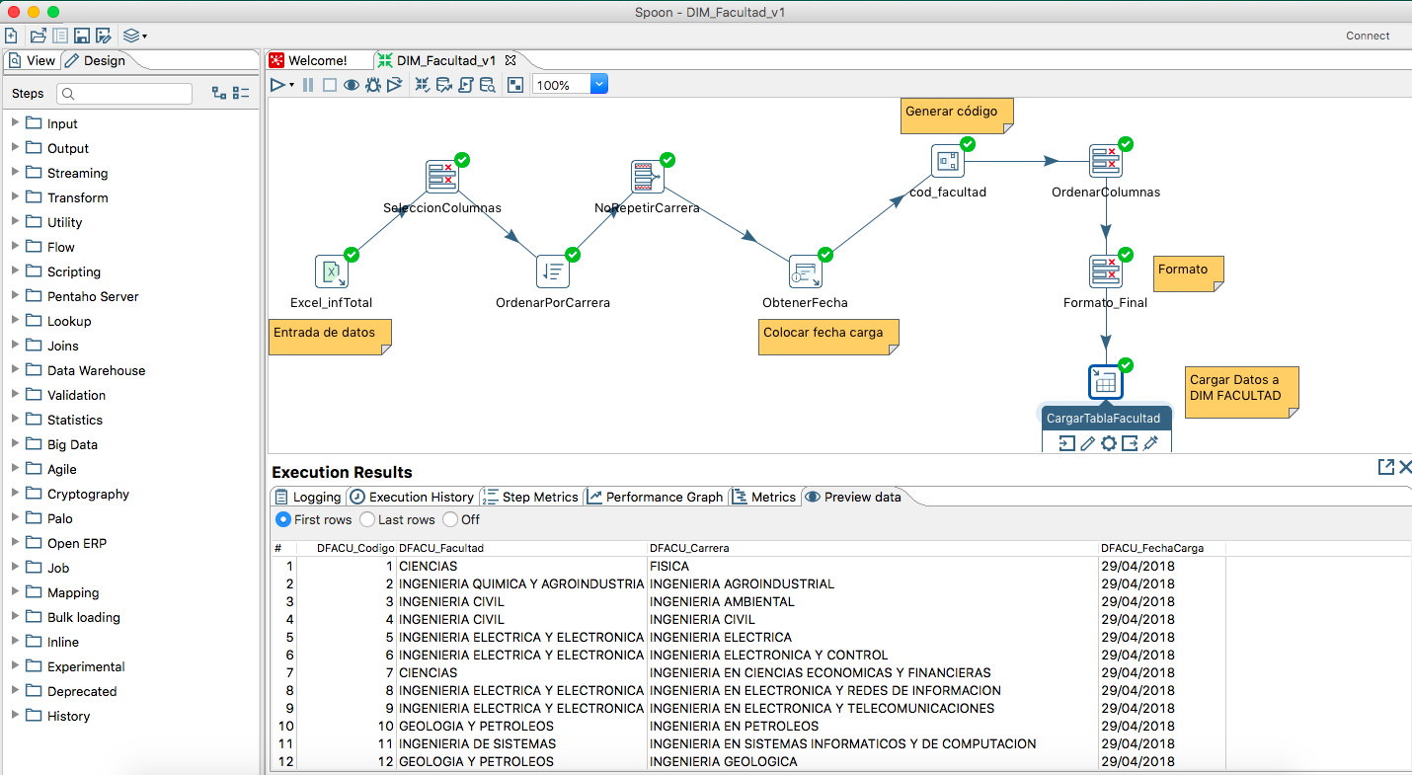
RESULTADOS
Análisis de datos
Herramienta ETL
Algoritmo de Minería de datos
Creación modelo
Evaluación modelo
Proceso ETL dimensión facultad

Slide 24
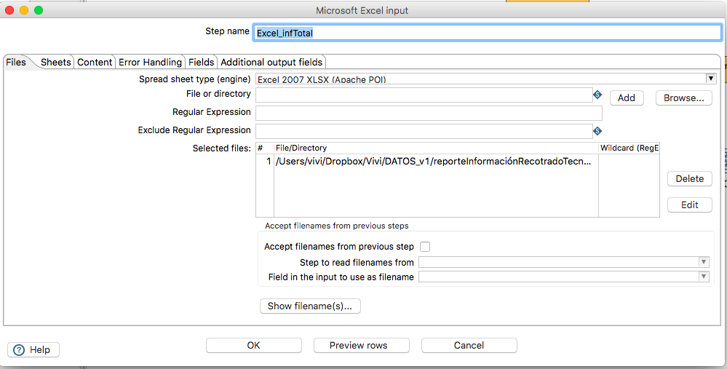
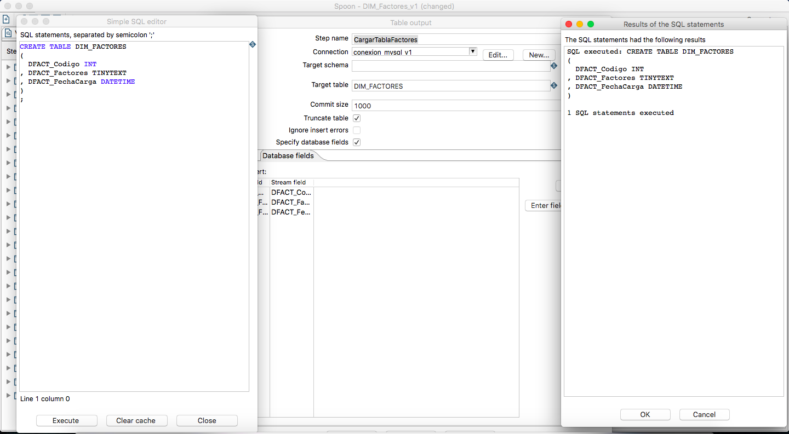
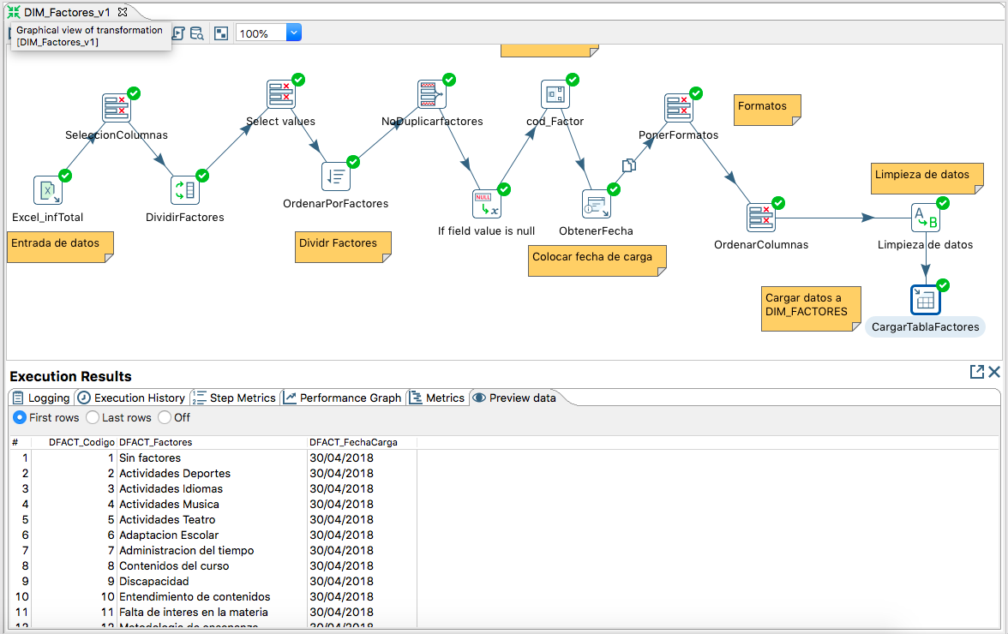
RESULTADOS
Análisis de datos
Herramienta ETL
Algoritmo de Minería de datos
Creación modelo
Evaluación modelo
Proceso ETL dimensión factores

Slide 25
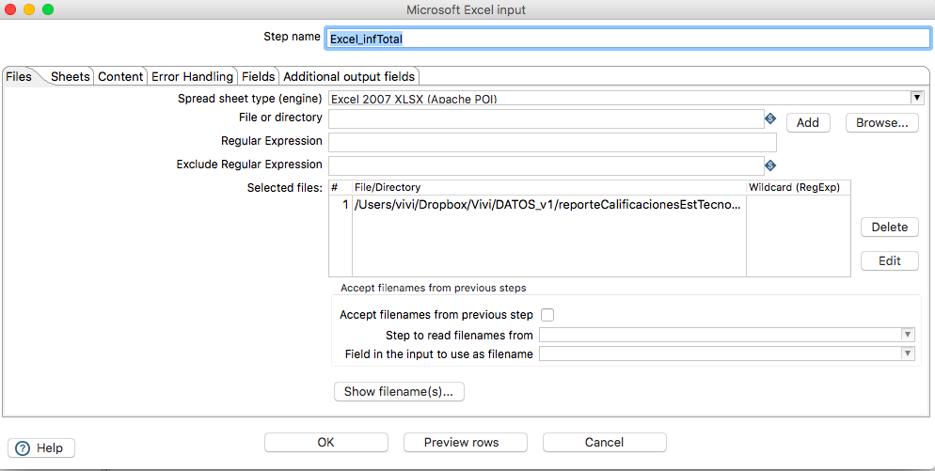
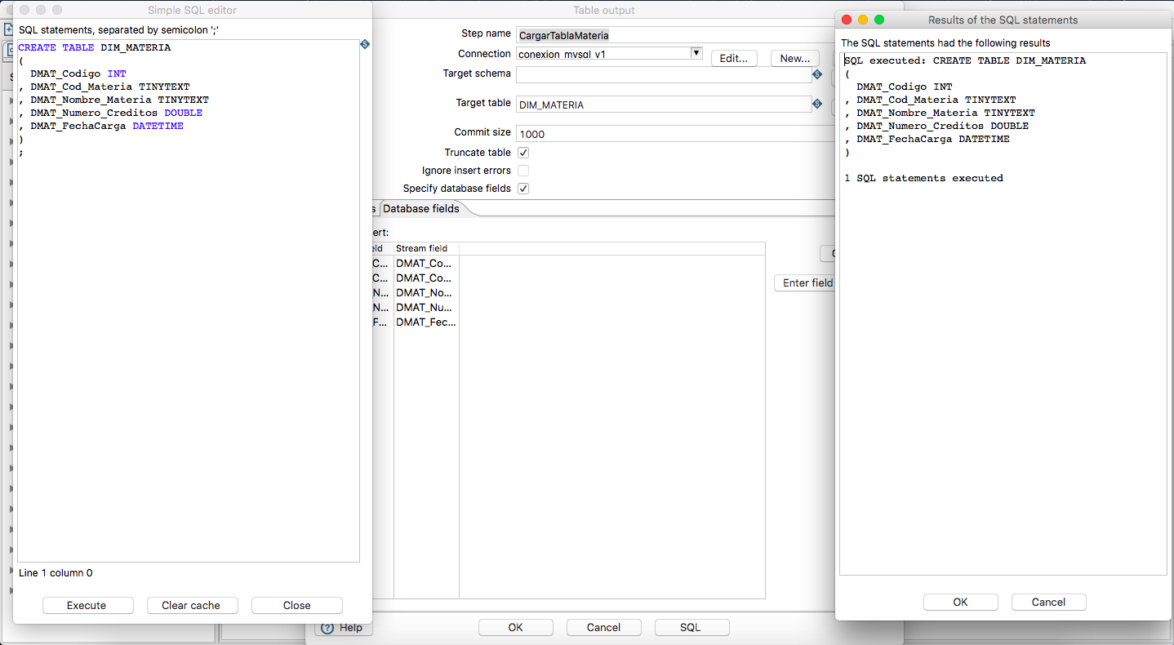
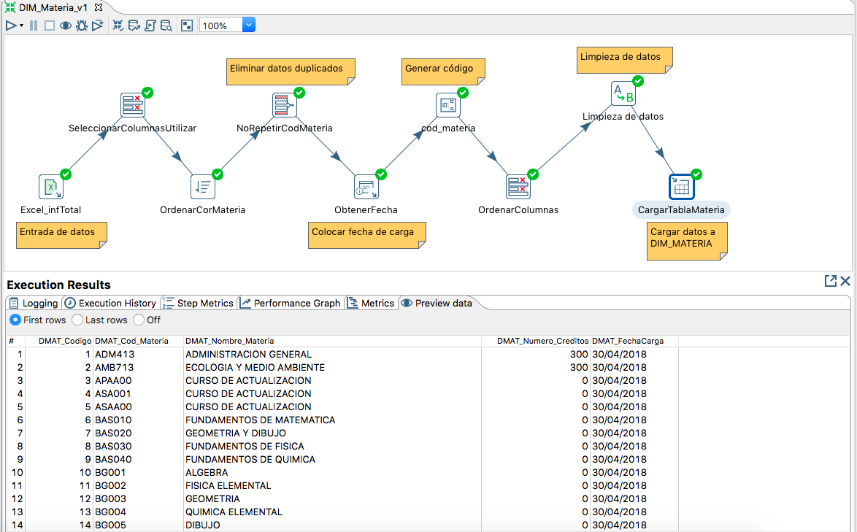
RESULTADOS
Análisis de datos
Herramienta ETL
Algoritmo de Minería de datos
Creación modelo
Evaluación modelo
Proceso ETL dimensión materia

Slide 26
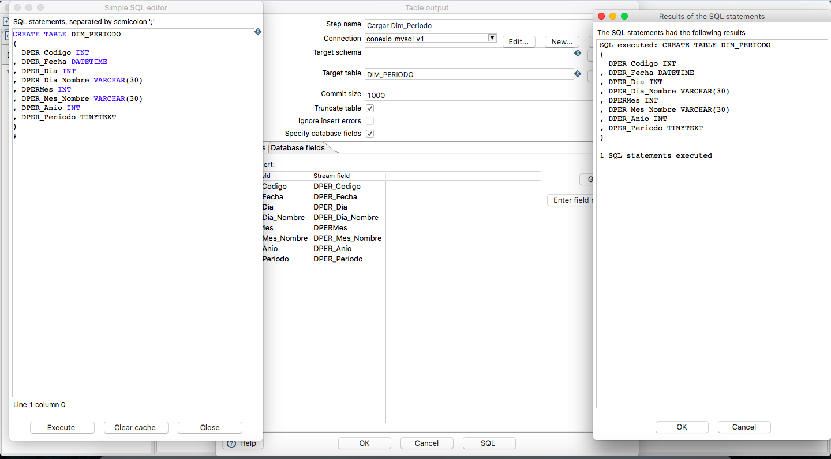
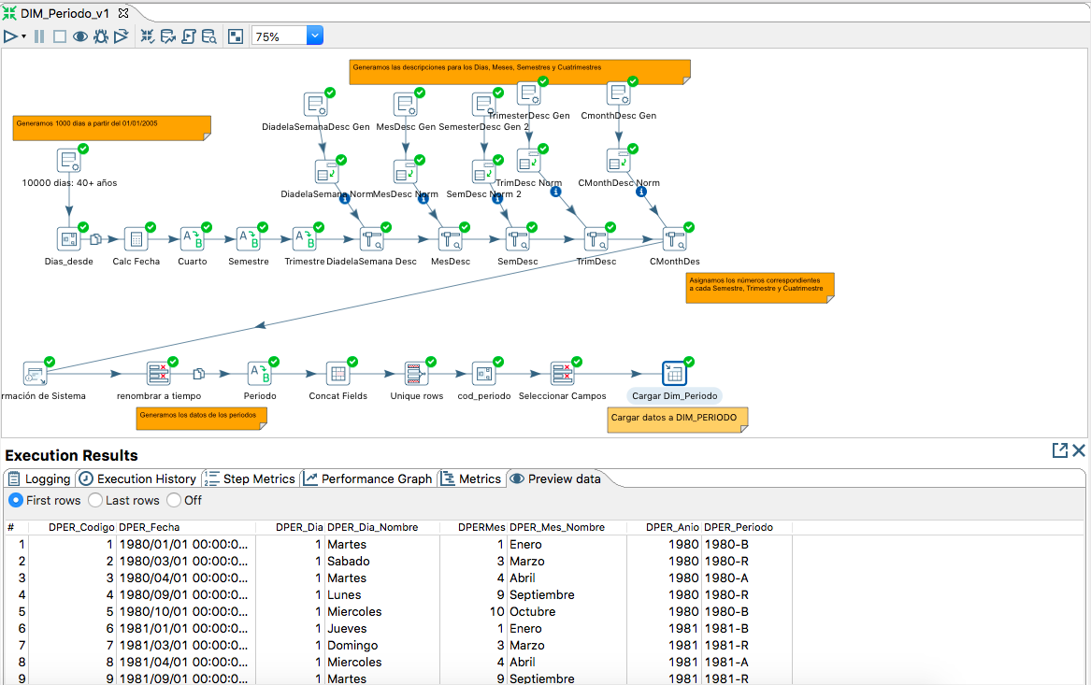
RESULTADOS
Análisis de datos
Herramienta ETL
Algoritmo de Minería de datos
Creación modelo
Evaluación modelo
Proceso ETL dimensión periodo

Slide 27
RESULTADOS
Análisis de datos
Herramienta ETL
Algoritmo de Minería de datos
Creación modelo
Evaluación modelo
Proceso ETL dimensión periodo

Slide 28
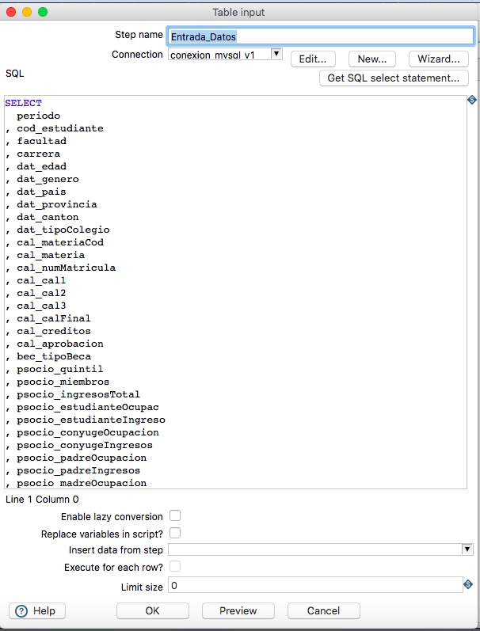
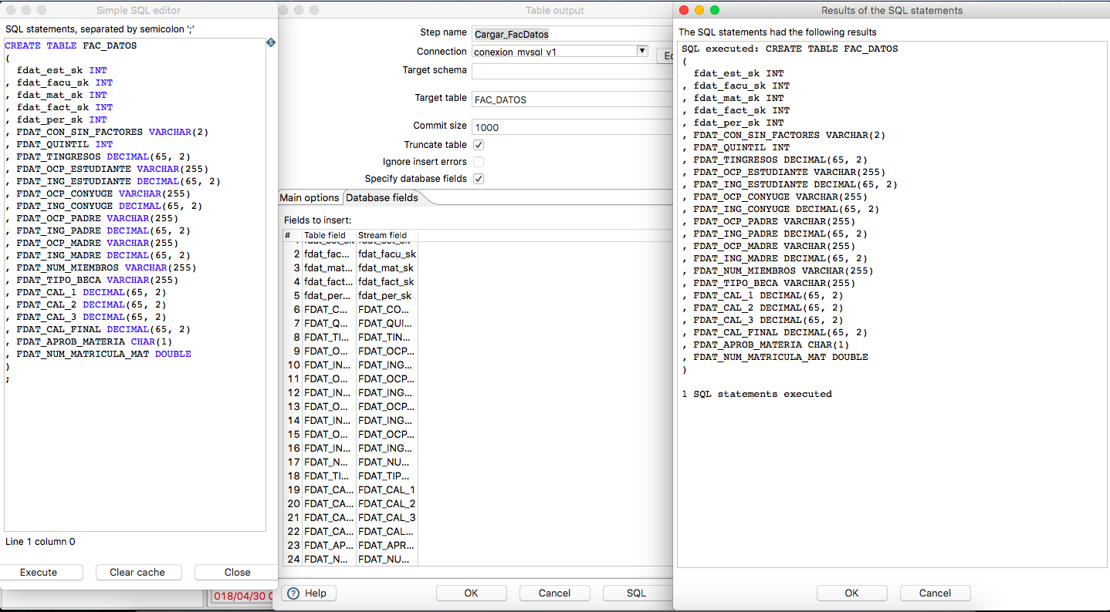
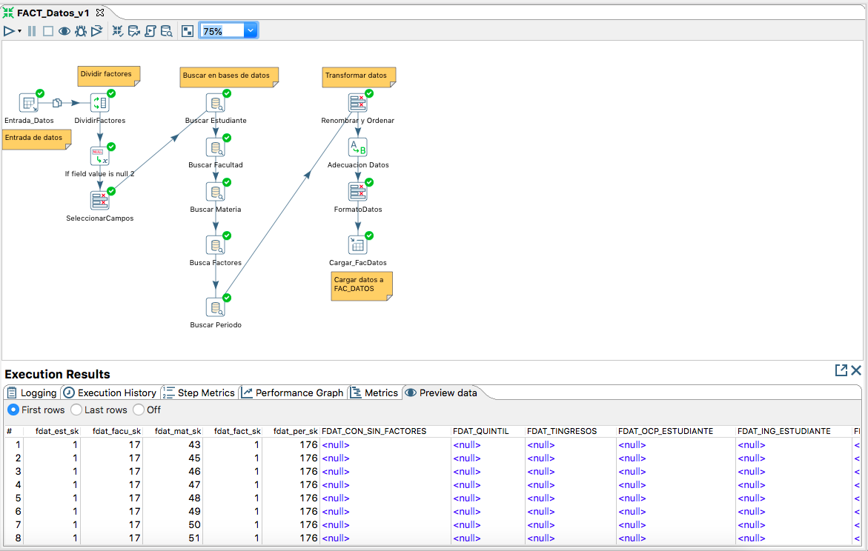
RESULTADOS
Análisis de datos
Herramienta ETL
Algoritmo de Minería de datos
Creación modelo
Evaluación modelo
Proceso ETL tabla de hechos

Slide 29
RESULTADOS
Análisis de datos
Herramienta ETL
Algoritmo de Minería de datos
Creación modelo
Evaluación modelo
Notes:
Servidor apache

Slide 30
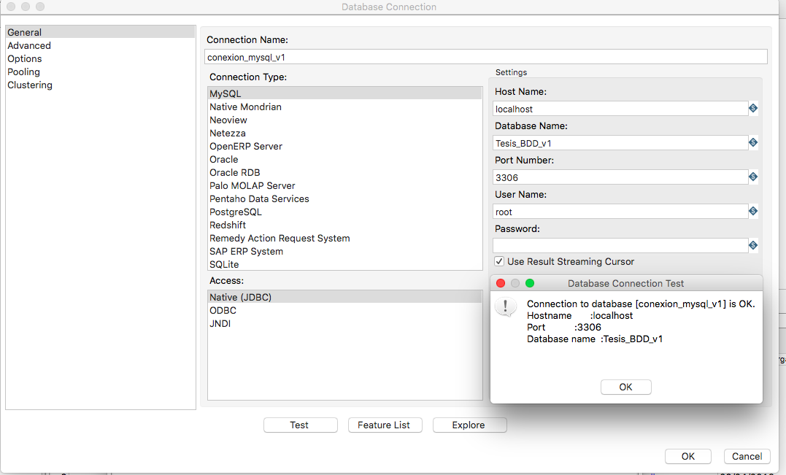
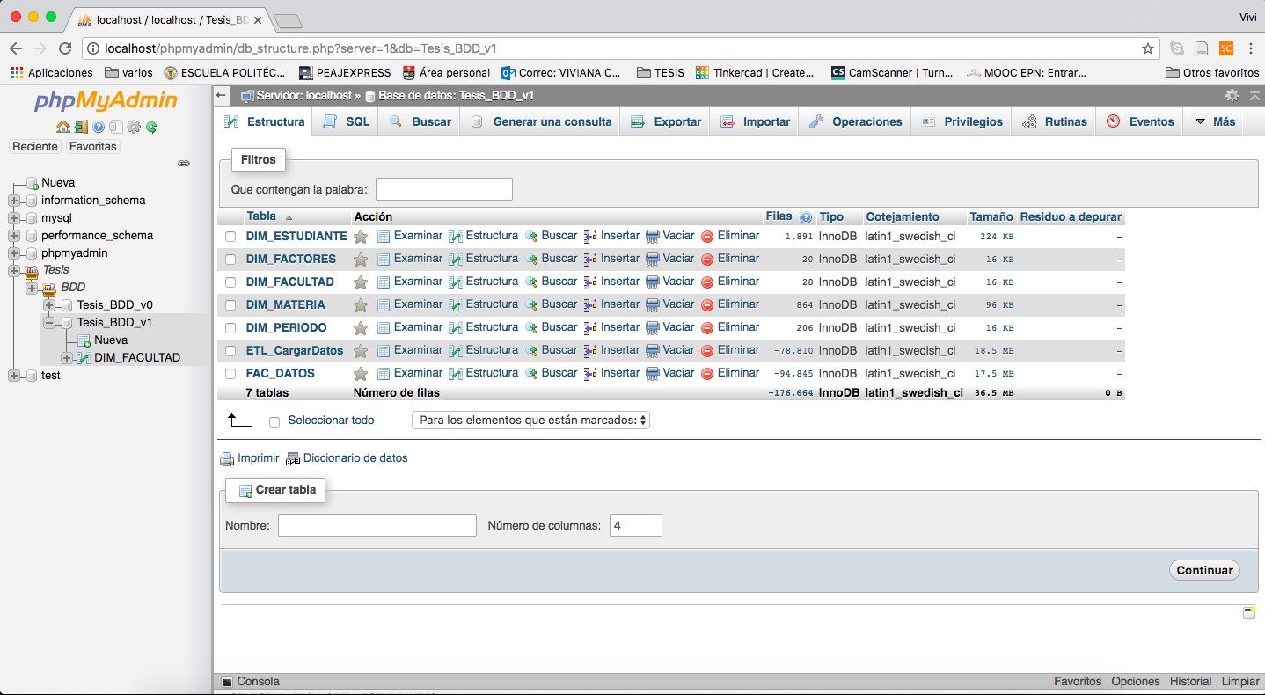
RESULTADOS
Análisis de datos
Herramienta ETL
Algoritmo de Minería de datos
Creación modelo
Evaluación modelo

Slide 31
RESULTADOS
Análisis de datos
Herramienta ETL
Algoritmo de Minería de datos
Creación modelo
Evaluación modelo
Notes:
RapidMiner Auto Model, una nueva adición a RapidMiner Studio desde la versión 8.1 que acelera el proceso de construcción de modelos de aprendizaje automático. Auto Model genera un proceso de RapidMiner Studio detrás de escena, por lo que el análisis de datos puede afinar y probar modelos antes de ponerlos en producción.

Slide 32
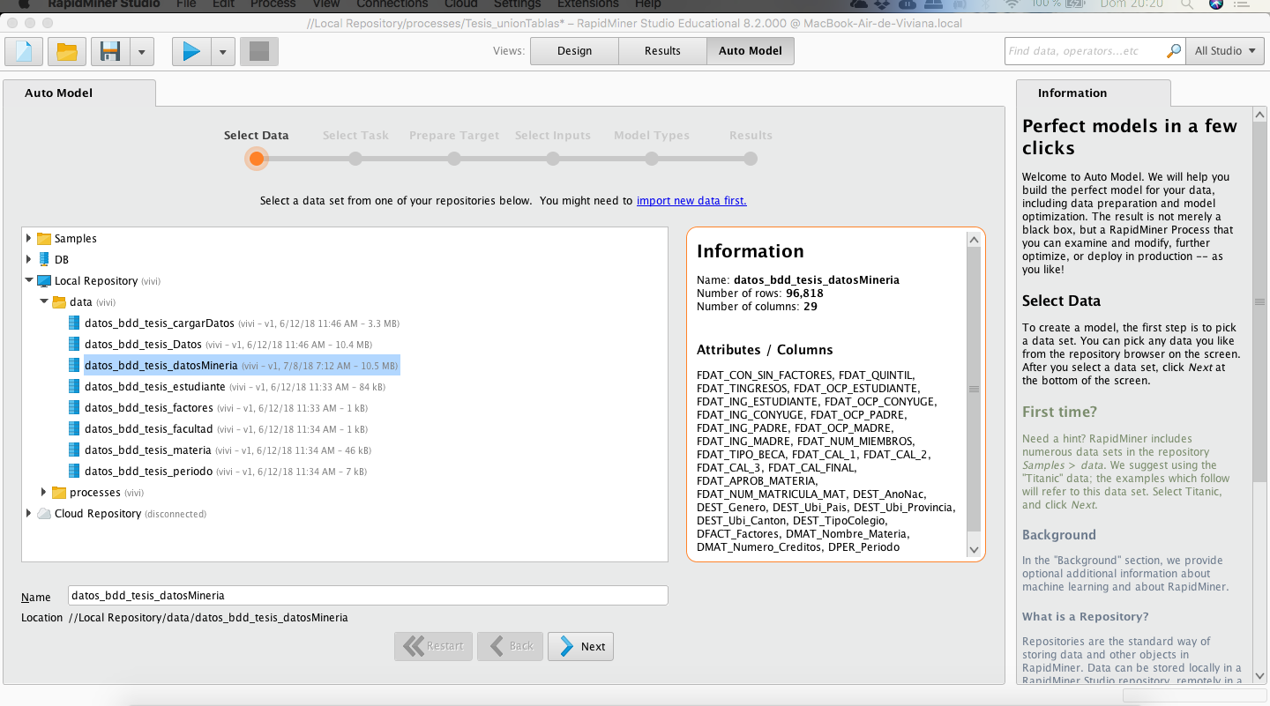
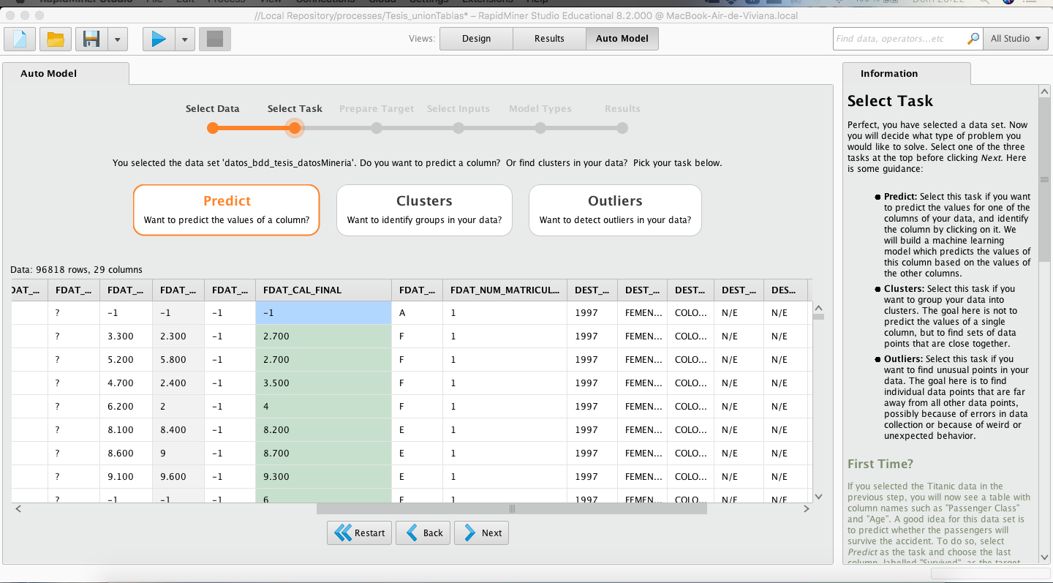
RESULTADOS
Análisis de datos
Herramienta ETL
Algoritmo de Minería de datos
Creación modelo
Evaluación modelo
Notes:
RapidMiner Auto Model, una nueva adición a RapidMiner Studio desde la versión 8.1 que acelera el proceso de construcción de modelos de aprendizaje automático. Auto Model genera un proceso de RapidMiner Studio detrás de escena, por lo que el análisis de datos puede afinar y probar modelos antes de ponerlos en producción.

Slide 33
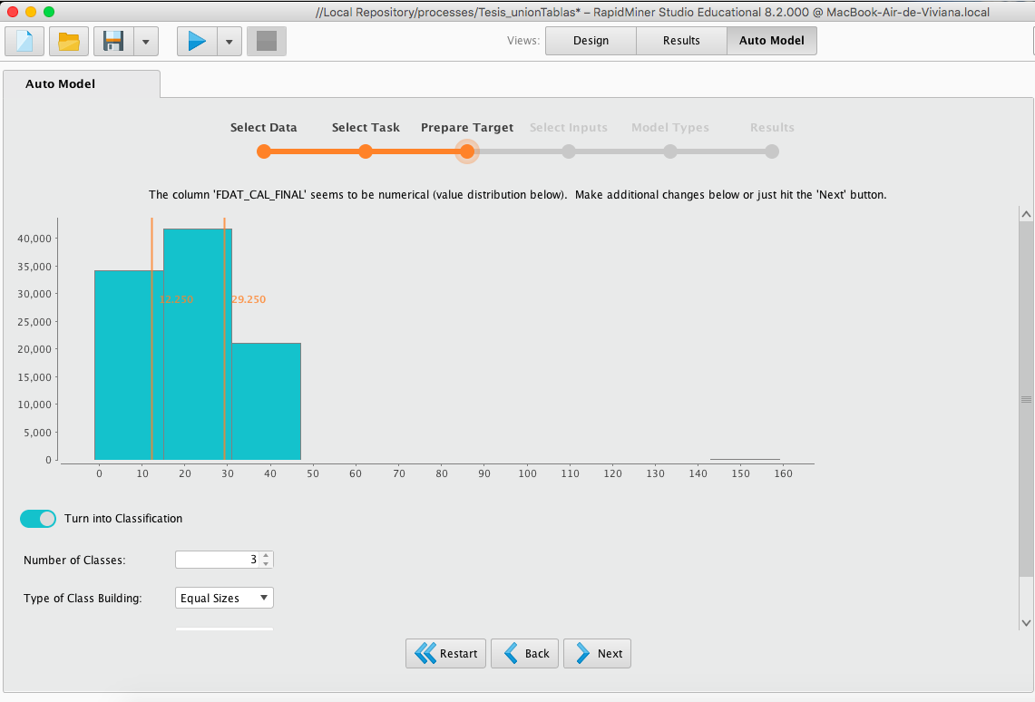
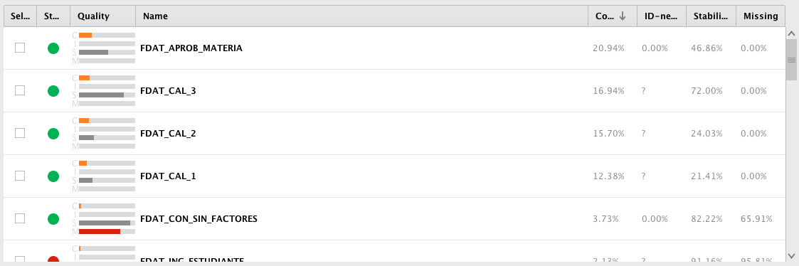
RESULTADOS
Análisis de datos
Herramienta ETL
Algoritmo de Minería de datos
Creación modelo
Evaluación modelo
Notes:
RapidMiner Auto Model, una nueva adición a RapidMiner Studio desde la versión 8.1 que acelera el proceso de construcción de modelos de aprendizaje automático. Auto Model genera un proceso de RapidMiner Studio detrás de escena, por lo que el análisis de datos puede afinar y probar modelos antes de ponerlos en producción.

Slide 34
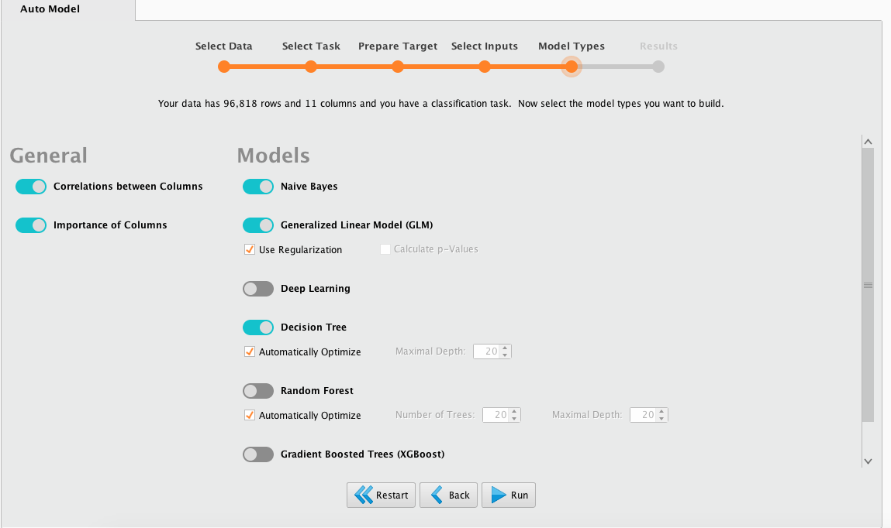
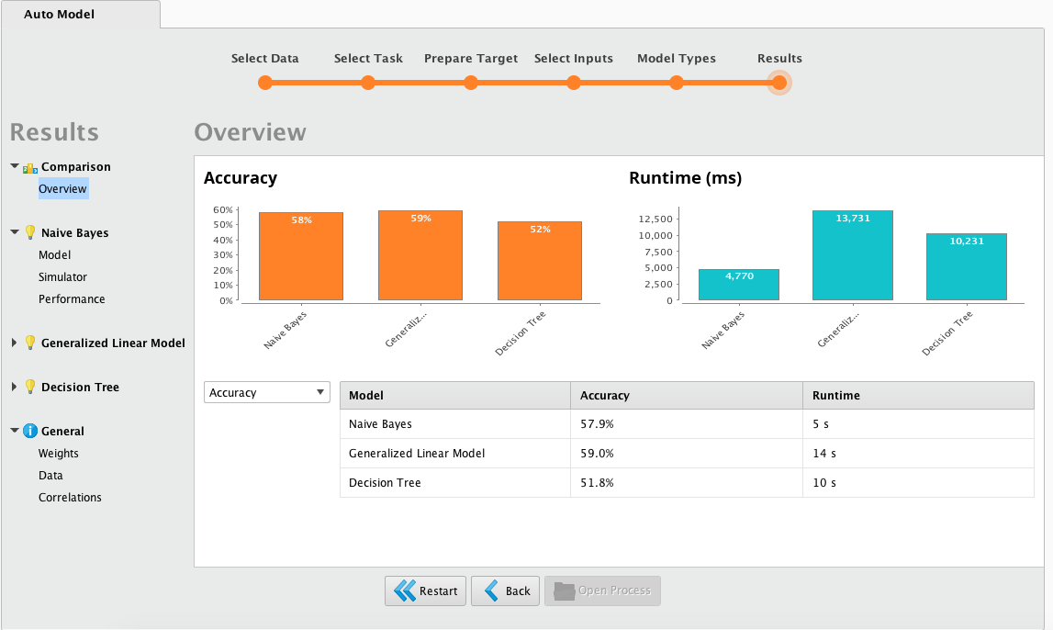
RESULTADOS
Análisis de datos
Herramienta ETL
Algoritmo de Minería de datos
Creación modelo
Evaluación modelo
Notes:
RapidMiner Auto Model, una nueva adición a RapidMiner Studio desde la versión 8.1 que acelera el proceso de construcción de modelos de aprendizaje automático. Auto Model genera un proceso de RapidMiner Studio detrás de escena, por lo que el análisis de datos puede afinar y probar modelos antes de ponerlos en producción.

Slide 35
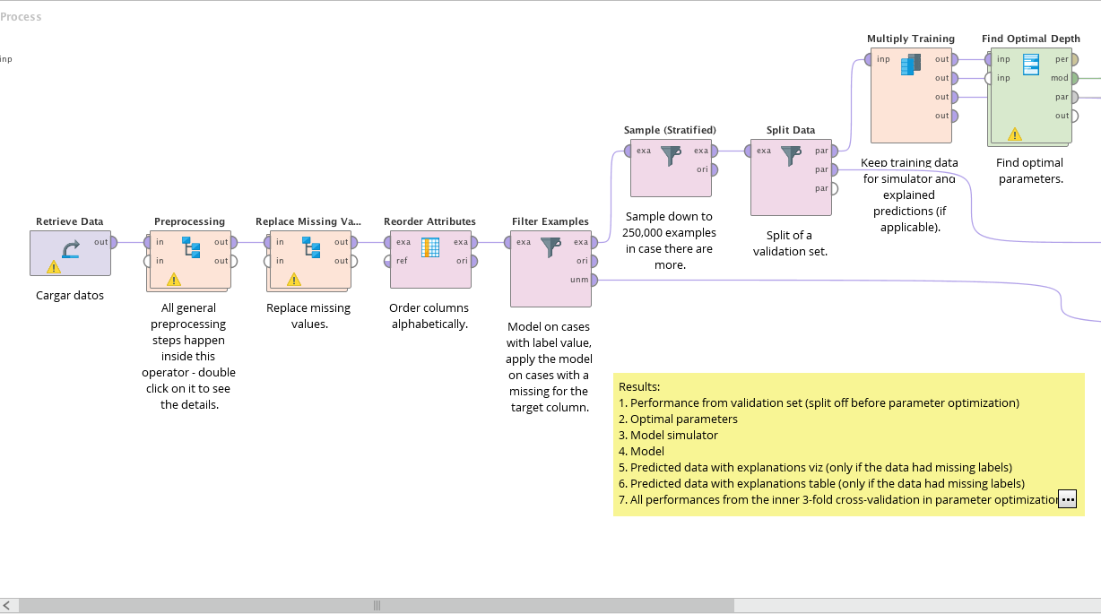
RESULTADOS
Análisis de datos
Herramienta ETL
Algoritmo de Minería de datos
Creación modelo
Evaluación modelo
Notes:
RapidMiner Auto Model, una nueva adición a RapidMiner Studio desde la versión 8.1 que acelera el proceso de construcción de modelos de aprendizaje automático. Auto Model genera un proceso de RapidMiner Studio detrás de escena, por lo que el análisis de datos puede afinar y probar modelos antes de ponerlos en producción.

Slide 36
RESULTADOS
Análisis de datos
Herramienta ETL
Algoritmo de Minería de datos
Creación modelo
Evaluación modelo
    Identificación de algoritmo de minería de datos
Notes:
RapidMiner Auto Model, una nueva adición a RapidMiner Studio desde la versión 8.1 que acelera el proceso de construcción de modelos de aprendizaje automático. Auto Model genera un proceso de RapidMiner Studio detrás de escena, por lo que el análisis de datos puede afinar y probar modelos antes de ponerlos en producción.

Slide 37
RESULTADOS
Análisis de datos
Herramienta ETL
Algoritmo de Minería de datos
Creación modelo
Evaluación modelo
1. Recomendados por RapidMiner
2. En base a la experiencia docente
3. Atributos con mejor estabilidad de datos
4. Atributos con mejor correlación con el atributo de salida
5. Atributos con menor porcentaje de datos faltantes
6. Considerando como atributo a predecir FDAT_APROB_MATERIA que está directamente relacionado con el atributo FDAT_CAL_FINAL

Slide 38
RESULTADOS
Análisis de datos
Herramienta ETL
Algoritmo de Minería de datos
Creación modelo
Evaluación modelo
Notes:
A partir, de los resultados obtenidos se determinó que:
La estabilidad de los datos no aporta a la creación de un modelo adecuado.
Es preferible remplazar los datos faltantes con datos promedio para que no afecte el modelo.
Tomar como variable a predecir el atributo FDAT_APROB_MATERIA genera una mejor precisión al trabajar con datos nominales.

Slide 39
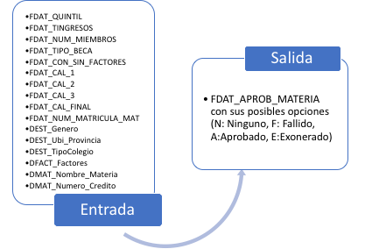
RESULTADOS
Análisis de datos
Herramienta ETL
Algoritmo de Minería de datos
Creación modelo
Evaluación modelo

Slide 40
RESULTADOS
Análisis de datos
Herramienta ETL
Algoritmo de Minería de datos
Creación modelo
Evaluación modelo
POR PRECISIÓN

Slide 41
RESULTADOS
Análisis de datos
Herramienta ETL
Algoritmo de Minería de datos
Creación modelo
Evaluación modelo
POR ATRIBUTO PROBABLE

Slide 42
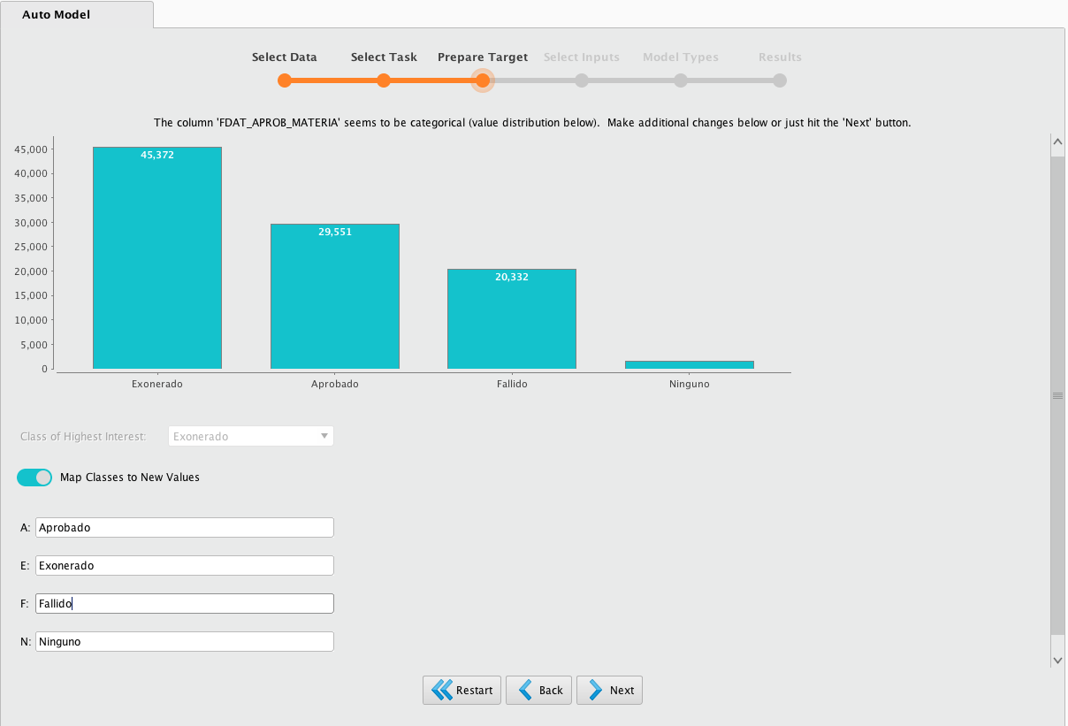
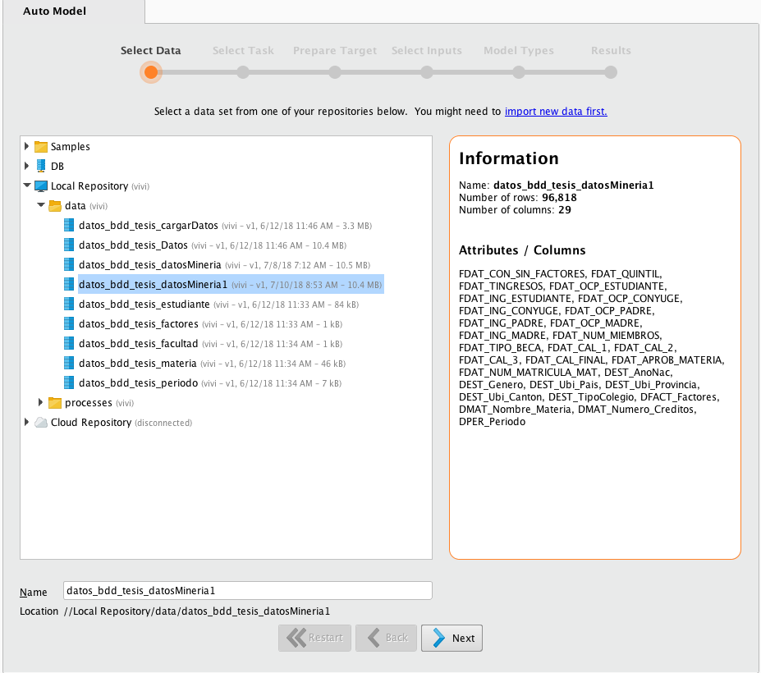
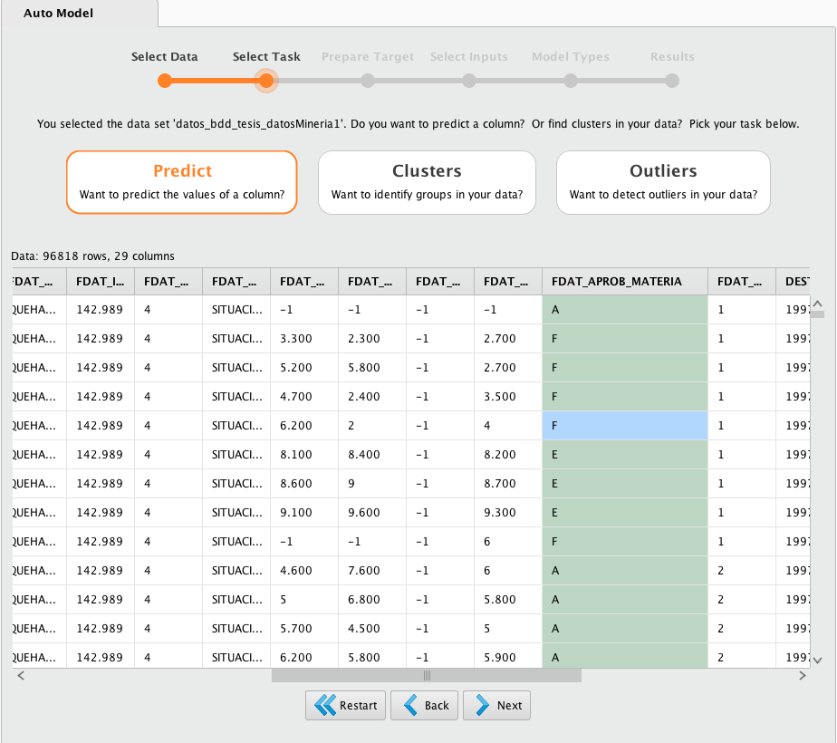
RESULTADOS
Análisis de datos
Herramienta ETL
Algoritmo de Minería de datos
Creación modelo
Evaluación modelo

Slide 43
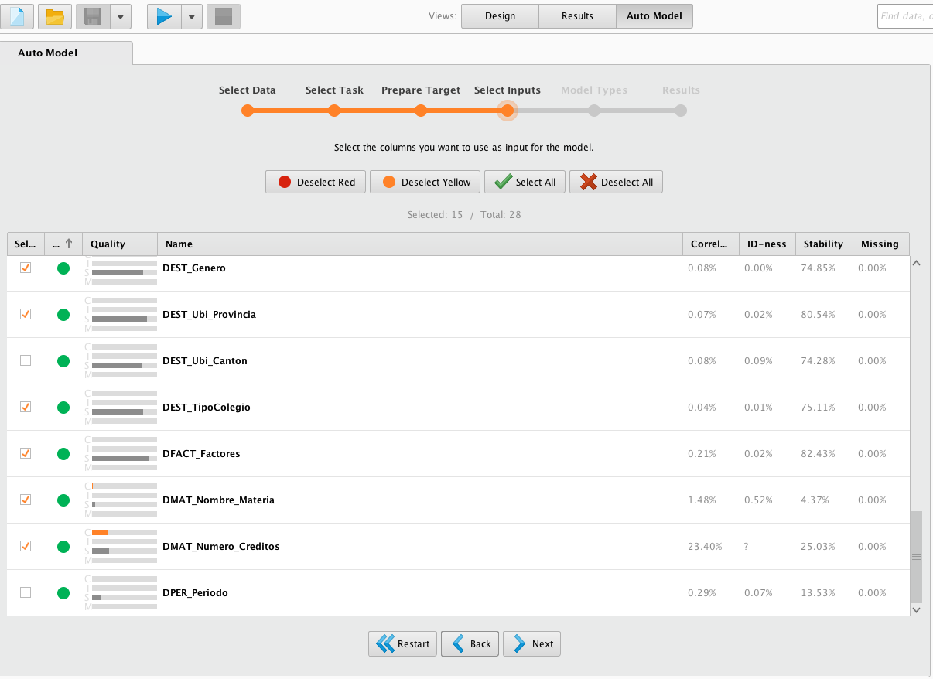
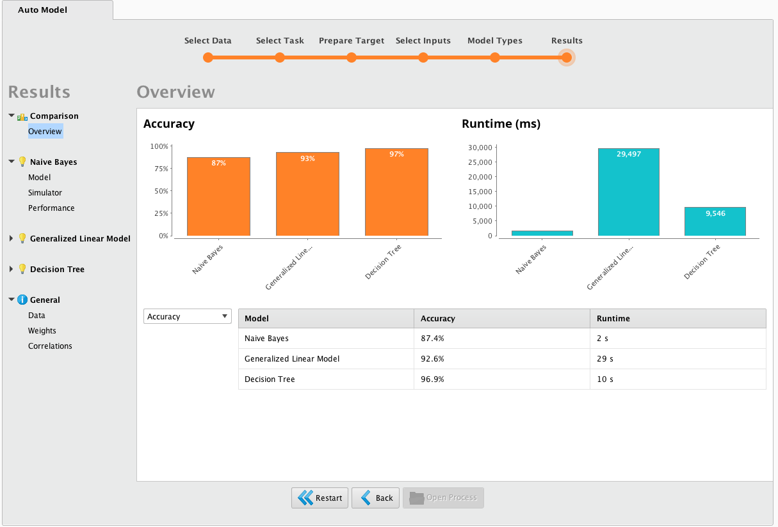
RESULTADOS
Análisis de datos
Herramienta ETL
Algoritmo de Minería de datos
Creación modelo
Evaluación modelo

Slide 44
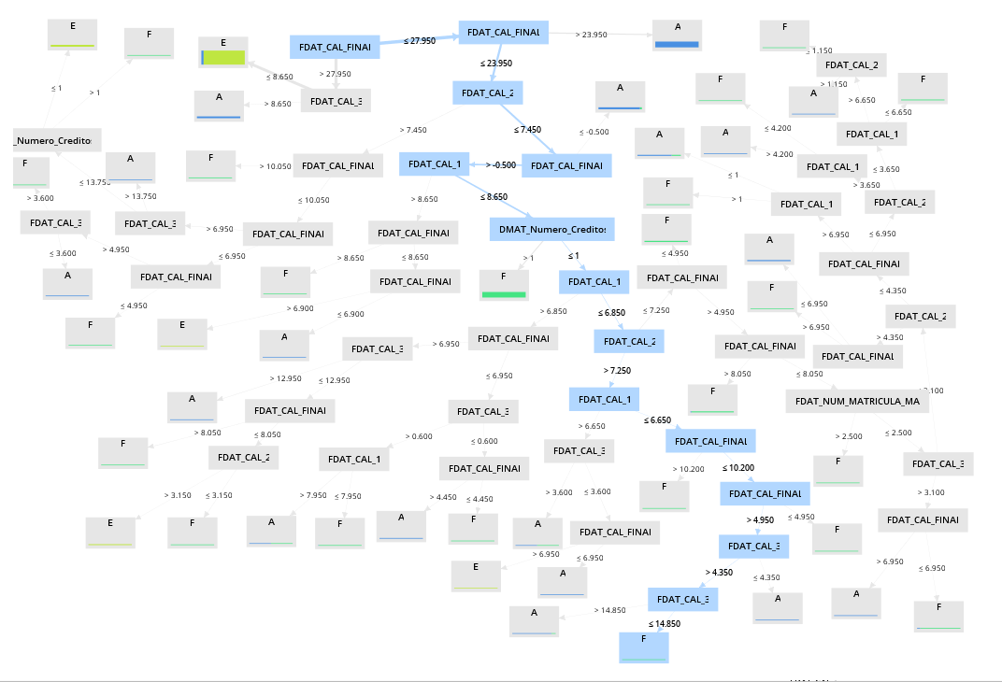
RESULTADOS
Análisis de datos
Herramienta ETL
Algoritmo de Minería de datos
Creación modelo
Evaluación modelo

Slide 45
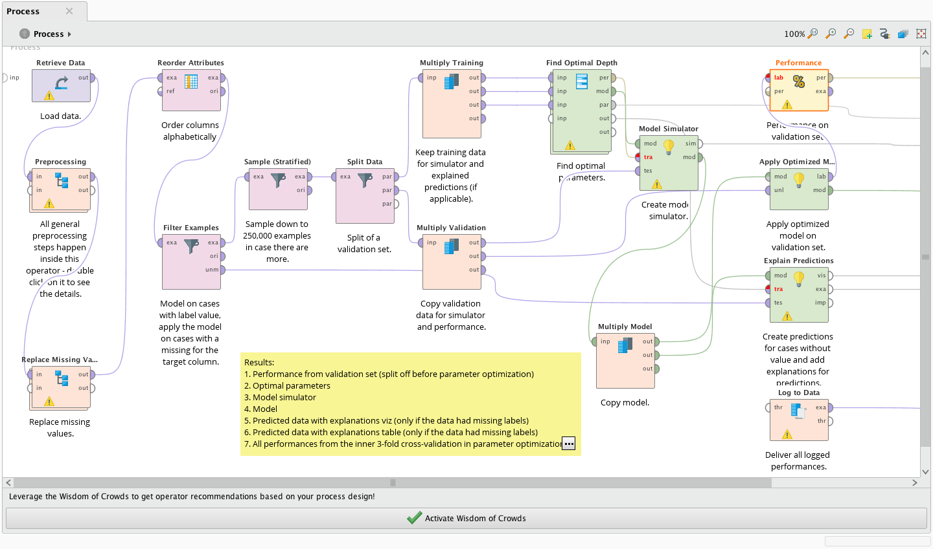
RESULTADOS
Análisis de datos
Herramienta ETL
Algoritmo de Minería de datos
Creación modelo
Evaluación modelo

Slide 46
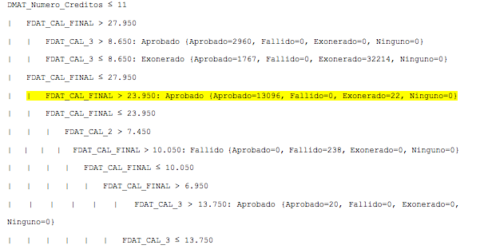
RESULTADOS
Análisis de datos
Herramienta ETL
Algoritmo de Minería de datos
Creación modelo
Evaluación modelo

Slide 47
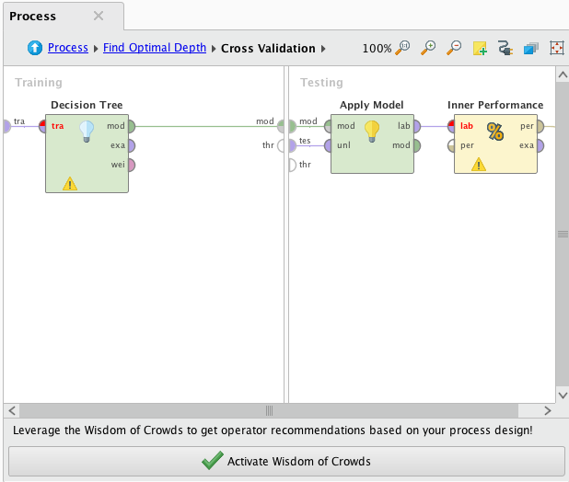
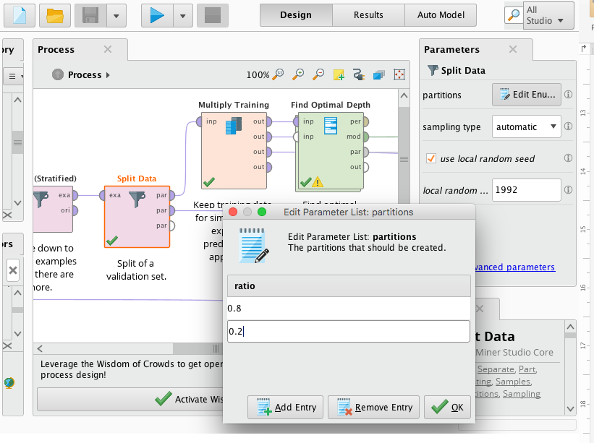
RESULTADOS
Análisis de datos
Herramienta ETL
Algoritmo de Minería de datos
Creación modelo
Evaluación modelo
Se evaluó el modelo analítico-predictivo creado a través del uso de la técnica de validación matriz de confusión, implementada en la herramienta minería de datos RapidMiner.

Slide 48
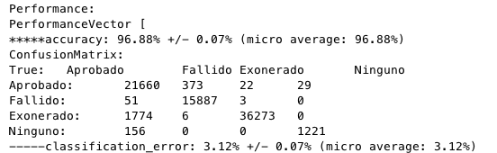
RESULTADOS
Análisis de datos
Herramienta ETL
Algoritmo de Minería de datos
Creación modelo
Evaluación modelo
Se evaluó el modelo analítico-predictivo creado a través del uso de la técnica de validación matriz de confusión, implementada en la herramienta minería de datos RapidMiner.

Slide 49
RESULTADOS
Análisis de datos
Herramienta ETL
Algoritmo de Minería de datos
Creación modelo
Evaluación modelo
Notes:
VERTICALES – CLASIFICADOS- COBERTURA
HORIZONTALES – PREDICHOS – PRECISION
ACCURACY- EXACTITUD DE LOS CÁLCULOS

Slide 50
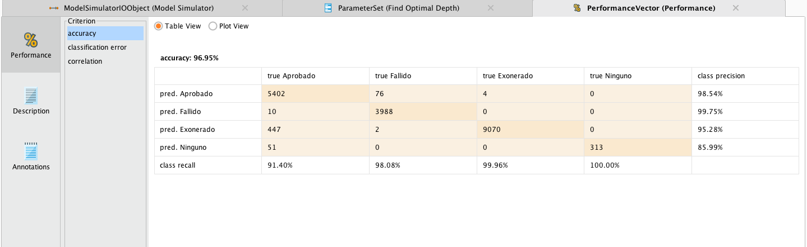
RESULTADOS
Análisis de datos
Herramienta ETL
Algoritmo de Minería de datos
Creación modelo
Evaluación modelo
96,95%

Slide 51
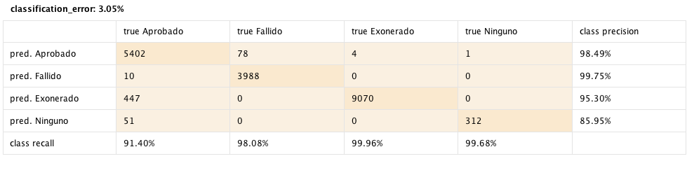
RESULTADOS
Análisis de datos
Herramienta ETL
Algoritmo de Minería de datos
Creación modelo
Evaluación modelo

Slide 52
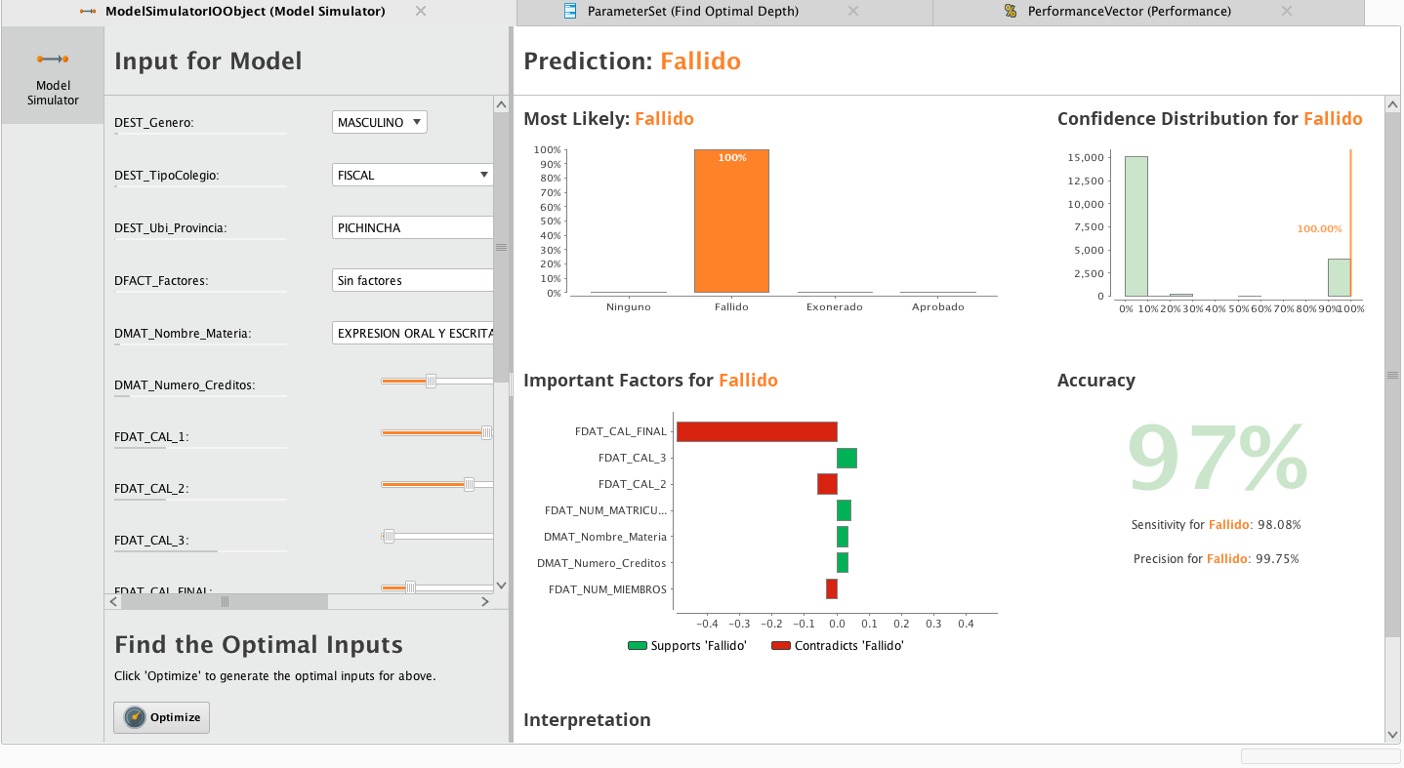
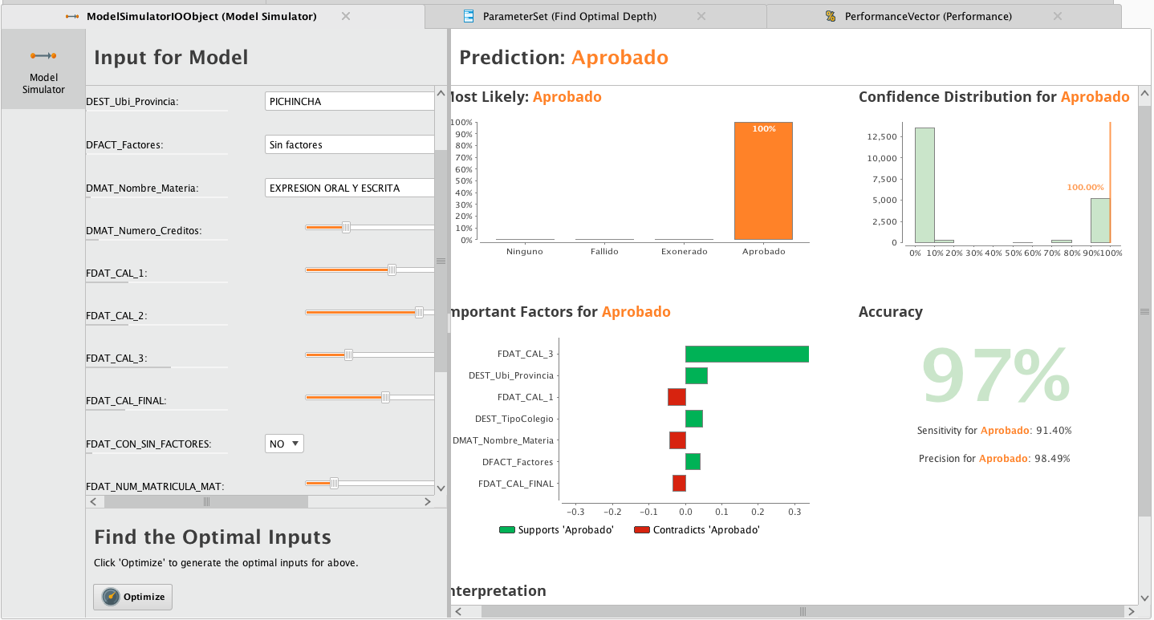
PROPUESTA DE IMPLEMENTACIÓN

Slide 53
CONCLUSIONES
El análisis de grandes volúmenes de datos es un elemento fundamental en la toma de decisiones dentro de las empresas, pero gracias a sus ventajas se ha extendido al campo de la educación.
La integración de diferentes fuentes de datos, se realizó diseñando un modelo multidimensional, que brindó la posibilidad de establecer relaciones entre los datos recibidos. Así, se obtuvo un esquema de la data a cargar en la herramienta ETL.
Data Integration Pentaho es una herramienta que permitió tomar las fuentes de información otorgadas por Escuela Politécnica Nacional, para armar el modelo multidimensional planteado, consiguiendo obtener datos validados, organizados y optimizados, con el propósito de minimizar los fallos en etapas posteriores del proceso, como: existencia de campos o valores nulos, tablas de referencia inexistentes, etc.

Slide 54
CONCLUSIONES
DECISION TREE, presenta una manera comprensible de mostrar los resultados al usuario con una interfaz gráfica, da la posibilidad de manejar datos numéricos y categóricos, como múltiples respuestas, facilitando la interpretación de los datos para dar soporte a la toma de decisiones.
En los datos analizados se identificó patrones de comportamiento del alumnado que influyen en su aprovechamiento académico como: calificaciones obtenidas en cada uno de los parciales, el número de créditos de la asignatura, el género, el total de ingresos del estudiante, el número de matrícula de la asignatura, entre otros.

Slide 55
RECOMENDACIONES
Se puede observar patrones de comportamiento con respecto a otros atributos predecibles
Utilizar el modelo en el diseño de un sistema para mejorar el proceso de tutorías académicas, brindando al profesor tutor una herramienta de apoyo para guiar de una mejor manera al estudiante de acuerdo a los factores que presente.
Analizar datos como encuestas a docentes.
RapidMiner Auto Model es una opción que ahorra tiempos de ejecución y análisis.

Slide 56
GRACIAS

